Slide 1
App Inventor - Δομή Διακλάδωσης
ΦΥΛΛΟ ΕΡΓΑΣΙΑΣ A.7.M20
Notes:
[Sources]
- Πρότυπο παρουσίασης
[/Sources]

Slide 2

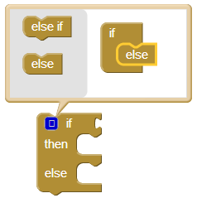
Στόχοι σημερινού μαθήματος
• Να χρησιμοποιούμε block if-else
• Να σχηματίζουμε συνθήκη ελέγχου
• Να εμφανίζουμε διαφορετικό αποτέλεσμα ανά κλάδο
• Να δοκιμάζουμε αρνητικές και μη αρνητικές τιμές
Να εισάγουμε στο Audacity ένα αρχείο ήχου που βρίσκεται αποθηκευμένο στον υπολογιστή
Να επιλέγουμε, να αντιγράφουμε, να επικολλούμε και να διαγράφουμε ένα κομμάτι από τον ήχο
Να εξάγουμε (export) τον ήχο σε mp3.
Block if-then-else
Notes:
[Sources]
- Βιβλίο θεωρίας, Ενότητα Α7
[/Sources]

Slide 3

Διακλάδωση στο App Inventor
Το block if-then-else επιλέγει ποια ομάδα blocks θα εκτελεστεί.
Η συνθήκη τοποθετείται στην υποδοχή if και πρέπει να δίνει True ή False.
εργαλείο για επεξεργασία ψηφιακού ήχου
λογισμικό ανοικτού κώδικα
επιτρέπει την εισαγωγή ήχων από αρχεία ή και μικρόφωνα
ποικίλα εργαλεία για την επεξεργασία ήχων, καθώς και ειδικά εφέ.
ένα έργο αποθηκεύεται ως έργο (project)
Block if-then-else
Notes:
[Sources]
- Βιβλίο θεωρίας, Ενότητα Α7
[/Sources]

Slide 4
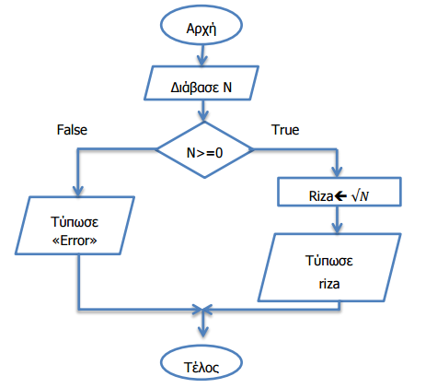

Έλεγχος πριν τον υπολογισμό
Η τετραγωνική ρίζα υπολογίζεται μόνο όταν ο αριθμός είναι μεγαλύτερος ή ίσος με 0.
Για αρνητική είσοδο παρουσιάζεται το μήνυμα Error.
Λογικό διάγραμμα ελέγχου τετραγωνικής ρίζας
Notes:
[Sources]
- Βιβλίο θεωρίας, Ενότητα Α7
[/Sources]

Slide 5

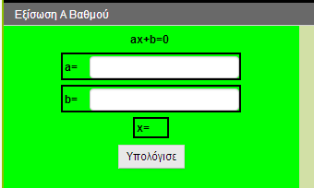

Δεδομένα και χειριστήρια
Σιγή: σιγούμε ένα μέρος του ήχου, χωρίς όμως να αφαιρέσουμε τον χρόνο της διάρκειάς του.
Περικοπή: κρατούμε μόνο ένα μέρος του ήχου, αφαιρώντας (περικόπτωντας) όλο το υπόλοιπο κανάλι, χωρίς όμως να αφαιρέσουμε τον χρόνο της διάρκειάς του
Δεδομένο: αριθμός a από TextBox.
Πληροφορία: ρίζα x ή μήνυμα Error.
Χρειαζόμαστε TextBox, Button και Label αποτελέσματος.
Παράδειγμα οθόνης εφαρμογής με εισόδους
Notes:
[Sources]
- Βιβλίο θεωρίας, Ενότητα Α7
[/Sources]

Slide 6
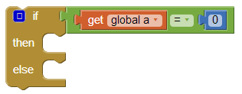
Μεταβλητές και condition
Αρχικοποιούμε τις αριθμητικές μεταβλητές με 0.
Στο event του Button διαβάζουμε την είσοδο και ελέγχουμε a>=0.
εργαλείο για επεξεργασία ψηφιακού ήχου
λογισμικό ανοικτού κώδικα
επιτρέπει την εισαγωγή ήχων από αρχεία ή και μικρόφωνα
ποικίλα εργαλεία για την επεξεργασία ήχων, καθώς και ειδικά εφέ.
ένα έργο αποθηκεύεται ως έργο (project)
Αρχή block if με σύγκριση
Notes:
[Sources]
- Βιβλίο θεωρίας, Ενότητα Α7
[/Sources]

Slide 7

Οι δύο κλάδοι
Then: υπολογισμός της ρίζας και εμφάνιση αποτελέσματος.
Else: εμφάνιση Error.
Δοκιμάζουμε αρνητικό αριθμό, 0 και θετικό αριθμό.
Αρχείο -> Άνοιγμα
Αρχείο -> Νεό Έργο
Αρχείο -> Εισαγωγή -> Ήχος (συνδυάσουμε σε ένα έργο πολλά αρχεία ήχου)
Αρχείο -> Αποθήκευση Εργασίας
Αρχείο -> Εξαγωγή
Συνήθως, αποθηκεύουμε το αρχείο σε μορφή MP3 ή Ogg Vorbis, τα οποία αναπαράγονται από τις περισσότερες συσκευές αναπαραγωγής ήχου.
Block εμφάνισης μηνύματος Error
Notes:
[Sources]
- Βιβλίο θεωρίας, Ενότητα Α7
[/Sources]

Slide 8

Δραστηριότητες Εμπέδωσης
Φύλλο Εργασίας A.7.M20
Δραστηριότητα 1: εφαρμογή SQRT με λογικό διάγραμμα, χειριστήρια, μεταβλητές, if-else και δοκιμή.
Notes:
[Sources]
- Τετράδιο Εργασιών, A.7.M20
[/Sources]

Slide 9
Πρόσθετες δραστηριότητες
Φύλλο Εργασίας A.7.M20
Επιπρόσθετη: 3 (Call και SMS)
Δεν υπάρχουν δραστηριότητες για το σπίτι.
Notes:
[Sources]
- Τετράδιο Εργασιών, A.7.M20
[/Sources]

